Slide 1
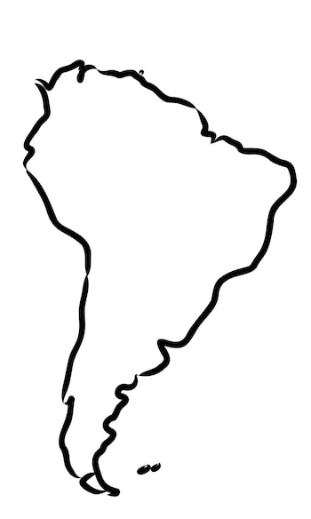
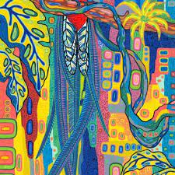


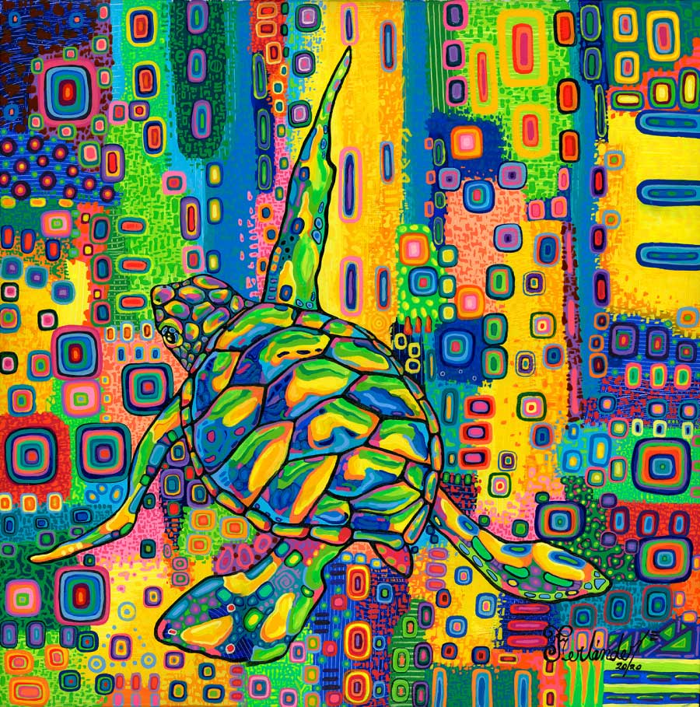
Südamerika bittet zu Tisch
Wir stimmen Euch mit einem Apéro aus Chile ein,
starten dann mit einem Peruanischen Ceviche
das Dinner, um Euch dann mit einer Mesa
aus den verschiedenen Ländern
Lateinamerikas zu überraschen.
Den krönenden Abschluss
wird eine Piña Colada
bilden und diese könnte
Euch vielleicht sogar zum
Tanzen verführen.
Wir begrüssen
Euch am
27. April 24
um 18 Uhr im
Clubhaus.
Eure
YCK
Ladies

